Slide 1
Nizozemsko
Rotterdam

Slide 2
Život v Nizozemsku
Nizozemsko není Holandsko! Ale Rotterdam je v Holandsku.
Eura zaokrouhlují! Centy se nevrací
Platby: často pouze kartou (PIN)
turistická zařízení VISA, Mastercard
jinak pouze Maestro
Doprava: OV chip card, jinak + €1 za každý lístek
MHD – měsíční karta € 59, nutné zřízení osobní karty
Vlak – minimální kredit € 20
http://9292.nl – plánovač

Slide 3
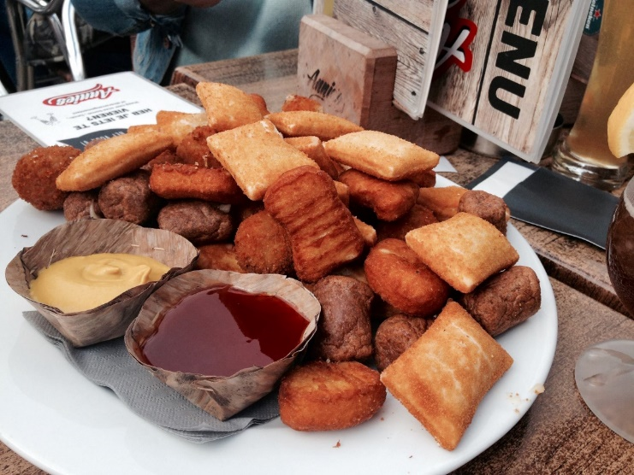
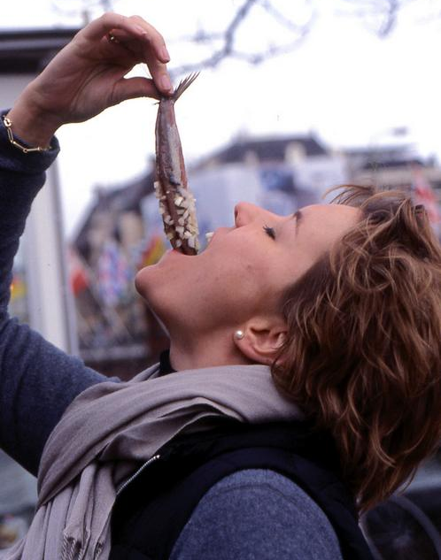
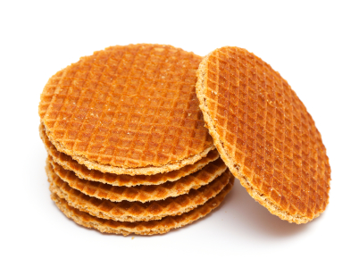
Život v Nizozemsku - chuťovky
Hapjes: Bitterballen
Stroopwafels
Herring
Zdroj: http://www.backpackerboy.com/going-dutch-for-a-weekend-in-the-hague-holland/

Slide 4
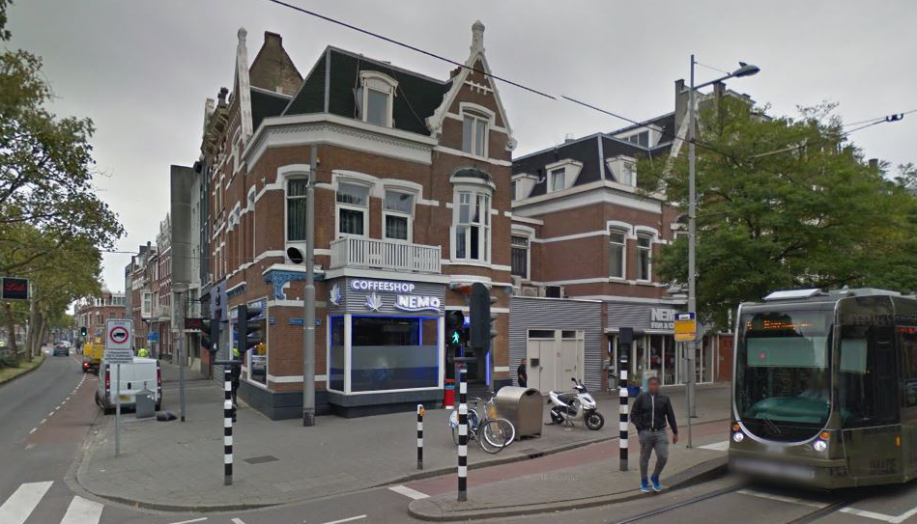
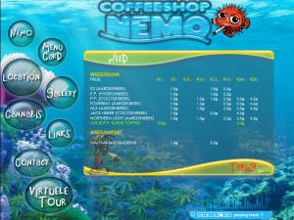
Život v Nizozemsku - coffeeshopy
Nizozemci tam skoro nechodí
Výdejní okénka / vnitřní prostory
Různý sortiment (webové stránky)
Zdroj: https://budhaze.files.wordpress.com/2014/06/nemo-menu-weed-2015.png?w=300&h=225
https://images4.persgroep.net/rcs/djAuoF4bREfaKNA35rYtbrbE0Gs/diocontent/75293599/_fill/1040/
735/?appId=21791a8992982cd8da851550a453bd7f&quality=0.9

Slide 5
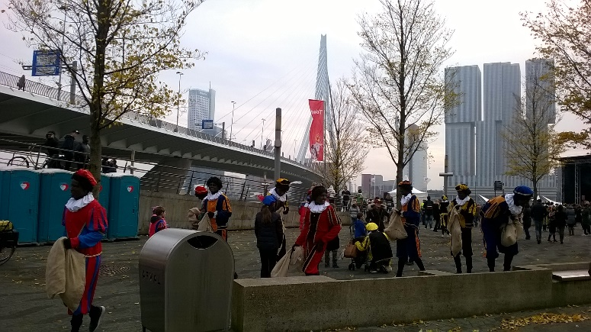
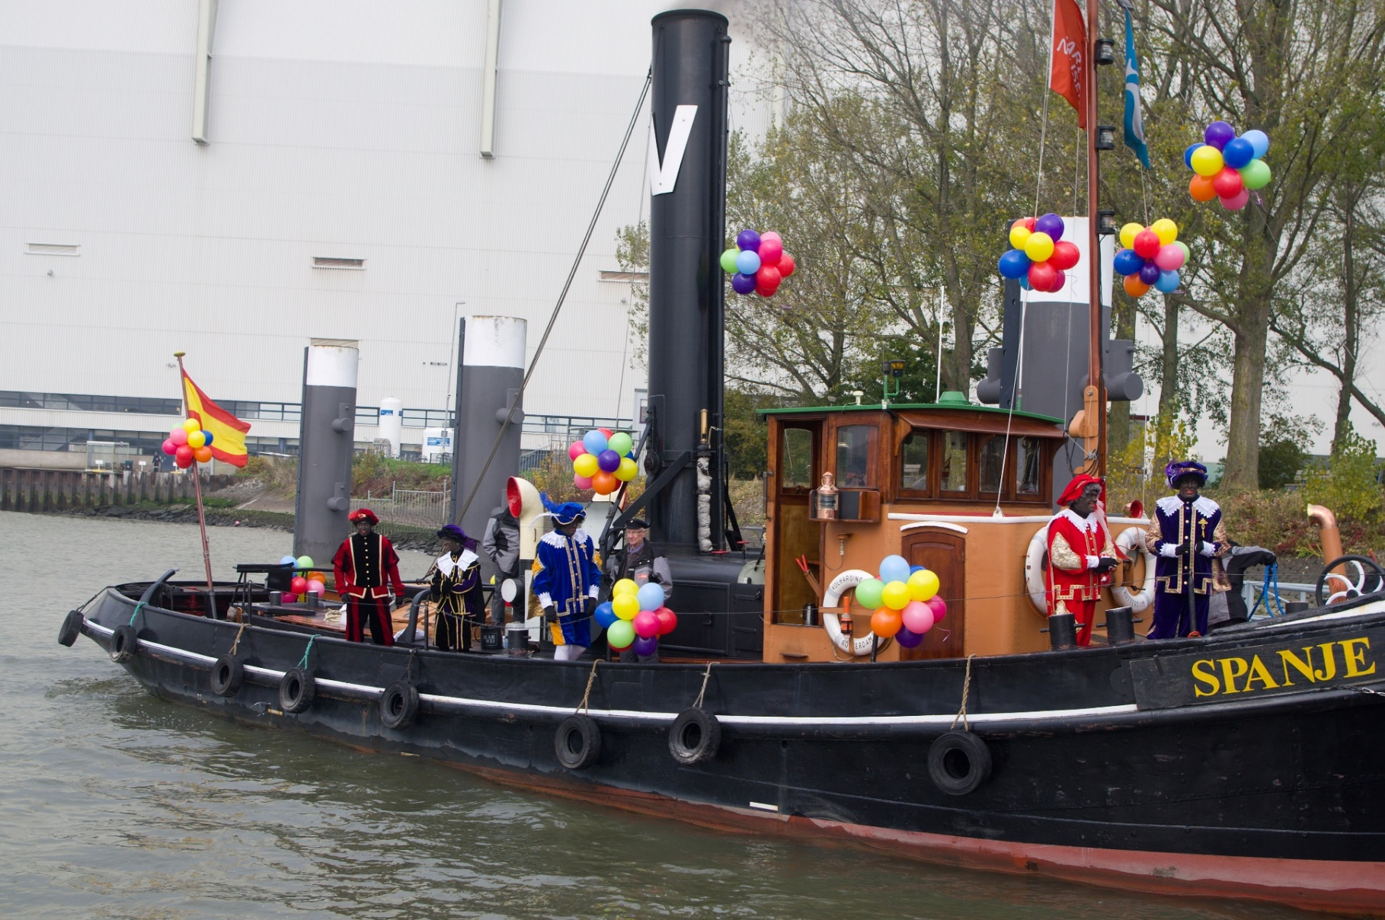
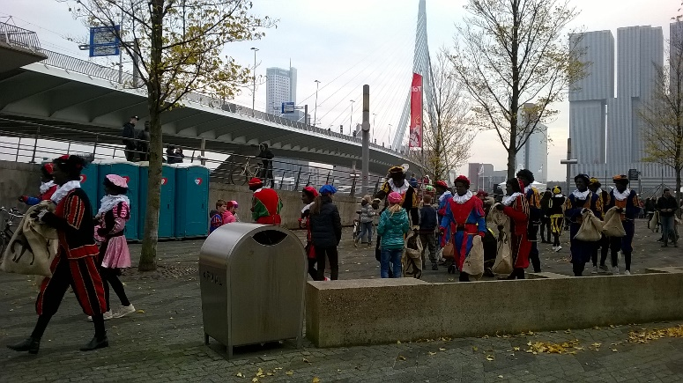
Život v Nizozemsku – kontroverzní tradice
Sinterklaas

Slide 6
Rotterdam
Cyklistický ráj
Podvodní tunel pro kola
Pozor na kola a motorky na cyklostezkách
Multikulturní prostředí (FB: International Friends of Rotterdam)
Potřeba pouze anglický jazyk
Pracující cizinci holandsky vůbec nemluví
Perfektní lokalita pro cestování po Holandsku

Slide 7
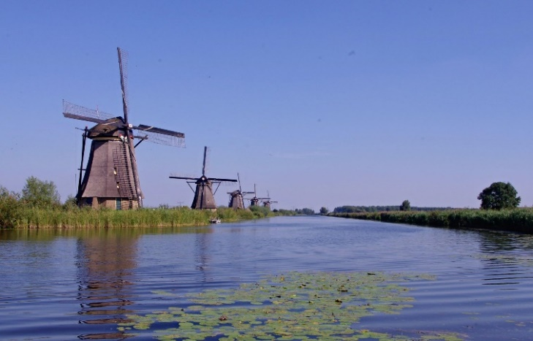
Ideální startovní místo pro cestování
Den Haag (cca 30 min)
Utrecht (cca 40 min)
Amsterdam (cca 75 min)
Brusel (cca 150 min)

Slide 8
Rotterdam – temná historie
Vybombardováno / srovnáno se zemí za II. světové války

Slide 9
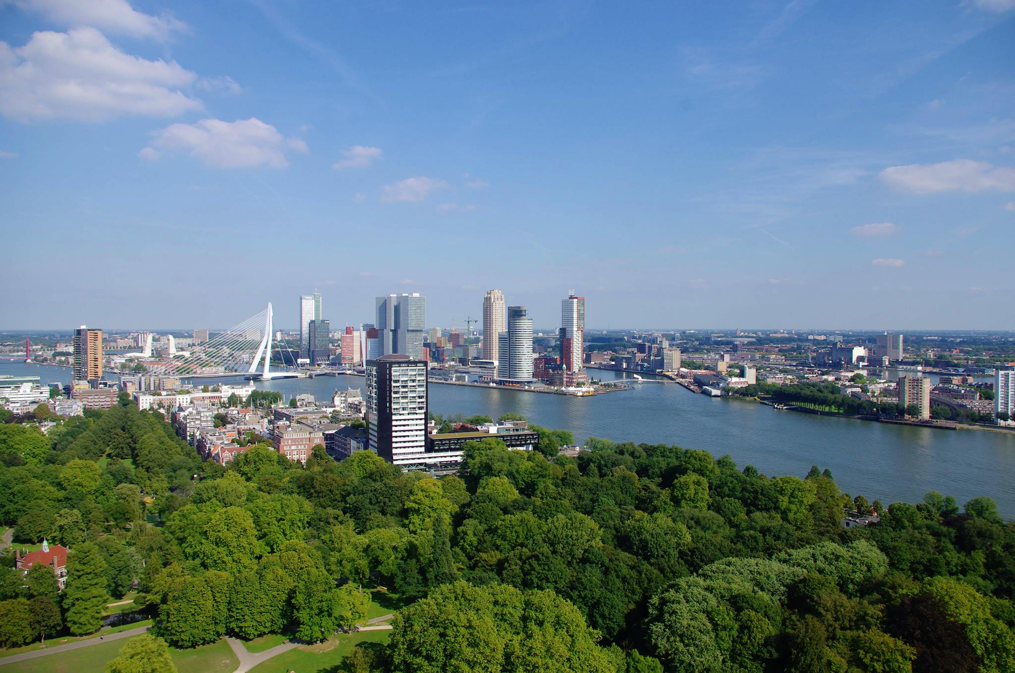
Úžasné moderní město, které se stále vyvíjí…

Slide 10
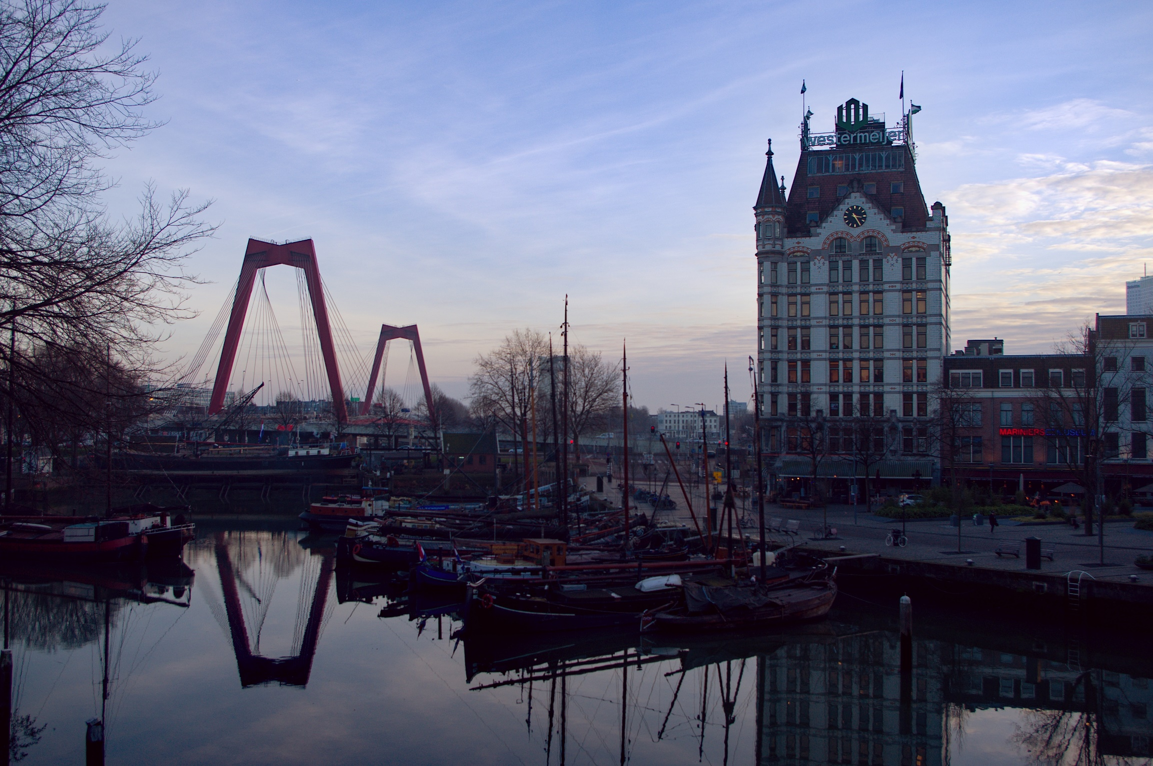
… s pozůstatky historie, které nezničila válka

Slide 11
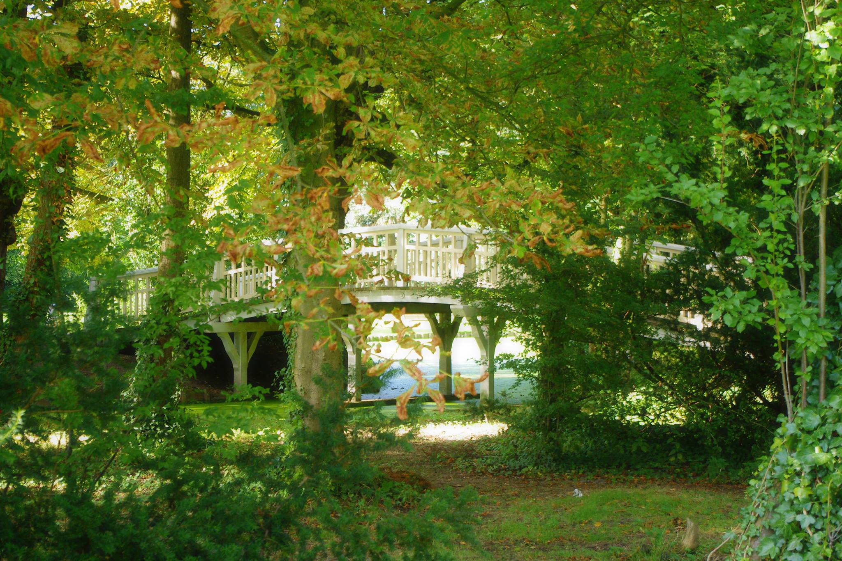
… a krásnými parky

Slide 12
Půl roku dopředu

Slide 13
Přihláška ke studiu
Program Erasmus+
Motivační dopis
Výpis známek
Doklad o znalosti jazyka (kurz univerzity, certifikát)
Rotterdam University of Applied Sciences nevyžaduje jazykový certifikát (ostatní univerzity většinou ano, a to vyšší než B2)
Pohovor v rámci institutu
Rotterdam University of Applied Sciences
Na webu Exchange Programmes: https://www.rotterdamuas.com/programmes/
Výběr programu a vyplnění přihlášky (Get Connected)

Slide 14
Ubytování
SSH – koleje (https://www.sshxl.nl/en)
Nutná registrace a získání potvrzení od univerzity před otevřením rezervací
Na základě vašich dat – nabídnuté pokoje/budova
Jacob-Brukhard straat: € 390, Europa house: € 450 (nyní na webu: € 420 to € 560)
Obě budovy v u centra města
Registrační poplatek a platba dopředu
Složitá domluva
House manager je student univerzity
Zmatečná administrativa – posílají zprávy o nezaplacení, i když bylo uhrazeno dopředu
Raději odmítnout direct debit
Přes Facebook – nejistý výsledek
Agentury

Slide 15
Finance
Stipendium: 400 měsíčně
Cena ubytování: 390 (bez registračního poplatku)
Doprava:
Vlak (cesta do Delft € 3,5; Leiden € 6, 7; Amsterdam € 12)
MHD (drahá)
Kolo (přivést / koupit přes FB stránku Bike in Rotterdam)
Chůze (20 minut do školy)
Strava:
AH, Coop, Aldi

Slide 16
Rotterdam University of Applied Sciences
Výběr a přihlášení do minoru: #GetConnected
(PR a social media monitoring)
Smíšení nizozemských a Exchange studentů
Výhody:
Možnost navštívení Rotterdam Social Media Week
Praxe (E-BOOK, WEBINAR, kontakt s klienty)
Různorodá činnost (tvorba videa, atd.)
Nevýhody:
Nižší náročnost (volný čas na cestování ☺ )
Nemají menzu (jen bufet)
Na univerzitě není možné platit hotově

Slide 17
Integrace Exchange studentů
Žádný program pro zahraniční studenty vedený školou
Vše vedeno univerzitními spolky (Wanderlust, RISA,…)
Společenský život možný jen skrze spolky i dle místních studentů (dalších univerzit)
Vše organizováno přes Facebook
Party na kolejích minimálně

Slide 18
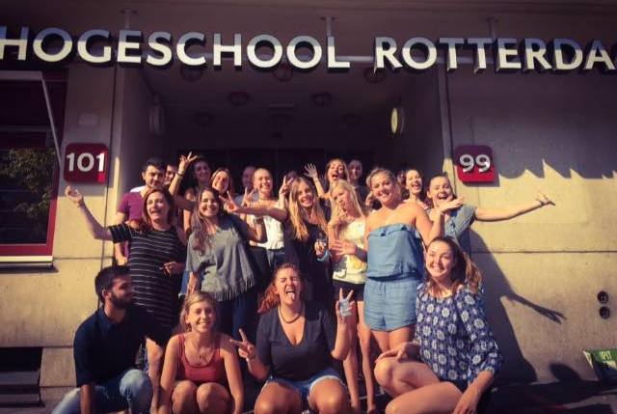
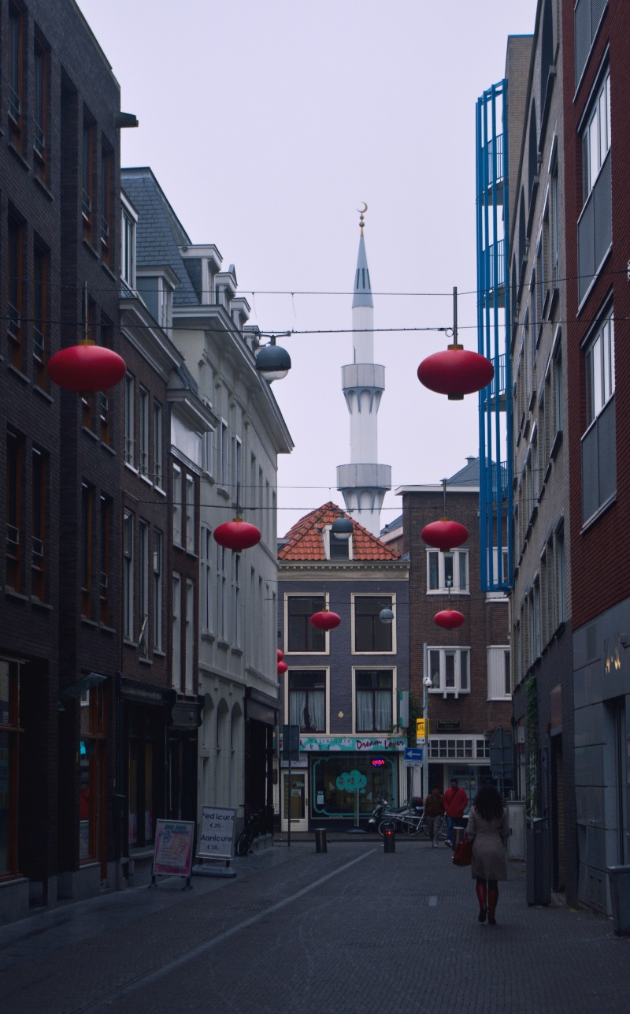
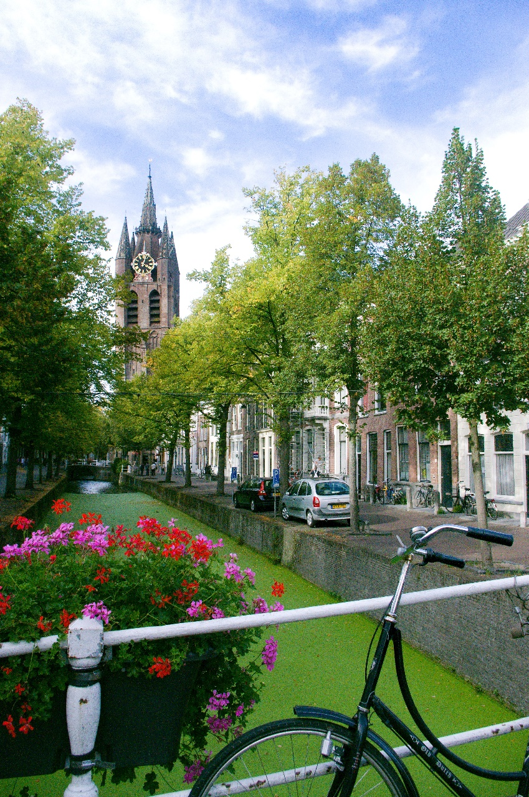

Slide 19
Děkuji za pozornost
Otázky?

